Slide 1

Getting Started With Flutter.

Slide 2
Contenido
Widget Keys
Widget Mixins
Overview de Clean Architecture
Soluciones para State Managements
Data Persistente

Slide 3
Widget Keys

Slide 4
¿Qué son los Keys?

Slide 5
¿Qué son los Keys?
Un Key es un identificador de Widgets, Elements y SemanticNodes.
Un nuevo widget solo se va a utilizar para actualizar un widget existente, si y solo si, su key es el mismo key que el del widget actual asociado al elemento.

Slide 6
Tipos de Key
LocalKey
GlobalKey

Slide 7
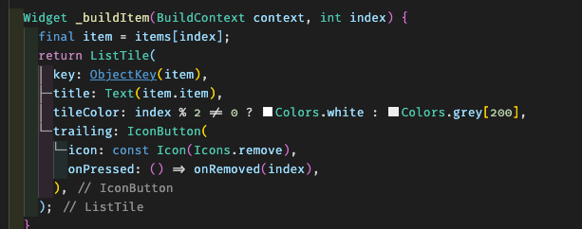
LocalKey
ValueKey: Es un key que usa un valor simple como un String.
ObjectKey: Es un key que usa un formato más complejo de data, en vez de un dato primitivo como el String.
UniqueKey: Un key que único, solamente para sí mismo.
Notes:
En el caso de UniqueKey, Flutter recomienda que solo se use cuando no se tiene acceso a ninguna otra data para hacer que el widget sea único cuando se está usando un ValueKey o un ObjectKey.
Algo a destacar también es que los LocalKeys no son únicos a lo largo de la jerarquía completa de widgets de la aplicación

Slide 8
LocalKey
GlobalKey

Slide 9
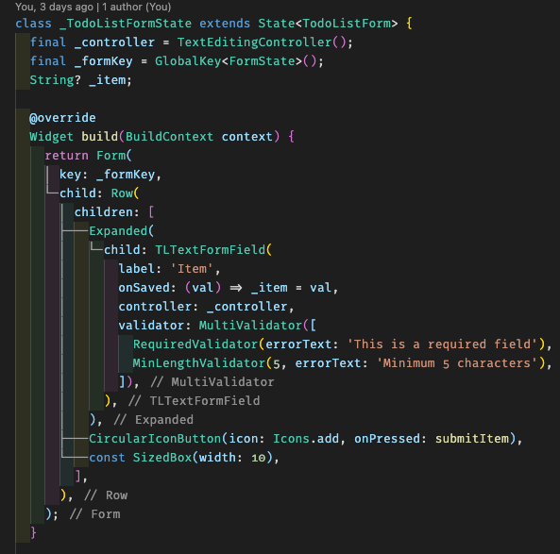
GlobalKey
LocalKey
Identifican elementos de manera única
Estos proveen acceso a otros objetos asociados al elementos, como el BuildContext.
Para los Stateful Widgets, este provee acceso al objeto del State.
Permiten que los widgets cambien de padres sin afectar su State.
Es común utilizarlo con los Forms.
Notes:
En el caso de reparenting, no es recomendable efectuar está acción, ya que cambiar el padre de un widget sin modificar su estado, es una actividad costosa para Flutter que puede afectar el performance y más cuando es hecho muchas veces dentro de la app.
Una de las formas más comunes de usar un GlobalKey, es con los forms.
Es recomendable tratar de no sobre utilizar los GlobalKeys, según el Flutter team, ya que se comportan como variables, en casos en que se vea que se está usando mucho, se puede comenzar a evaluar mejores soluciones para State Management en la aplicación.

Slide 10
GlobalKey
LocalKey
Notes:
En el caso de reparenting, no es recomendable efectuar está acción, ya que cambiar el padre de un widget sin modificar su estado, es una actividad costosa para Flutter que puede afectar el performance y más cuando es hecho muchas veces dentro de la app.
Una de las formas más comunes de usar un GlobalKey, es con los forms.
Es recomendable tratar de no sobre utilizar los GlobalKeys, según el Flutter team, ya que se comportan como variables, en casos en que se vea que se está usando mucho, se puede comenzar a evaluar mejores soluciones para State Management en la aplicación.

Slide 11
¿Qué son los Keys?

Slide 12
Mixins

Slide 13
¿Qué son los Mixins?

Slide 14
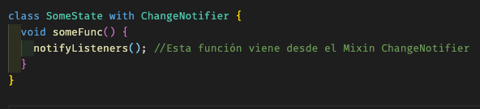
¿Qué son los Mixins?
En Dart los mixins son una forma de poder usar el código de una clase en múltiples jerarquías de clases, sin importar su procedencia.

Slide 15

¿Qué son los Mixins?
Notes:
Como podemos ver, los mixins son clases normales, que simplemente se utilizan en una clase por medio del keyword with.

Slide 16
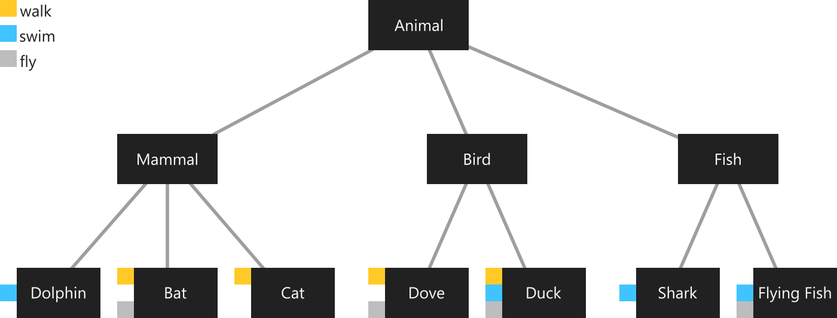
¿Qué son los Mixins?
Notes:
Podemos ver un ejemplo de animales según sus tipos, donde hay diversos animales que de manera horizontal comparten ciertos comportamientos, pero por la forma en la que lo hacen es imposible poder lograr que una clase pueda heredar de más de una super clase a la vez,
Un ejemplo es que el murciélago, Dove y Pajaro vuelan, pero el gato y el tiburón no, queremos implementar la funcionalidad de volar, si lo hacemos con una interface nos veremos obligados a duplicar el código varias veces, pero con un Mixin simplemente podemos aprovecharlo para reutilizar el código y solo hacer la implementación una sola vez.

Slide 17
Clean Architecture

Slide 18
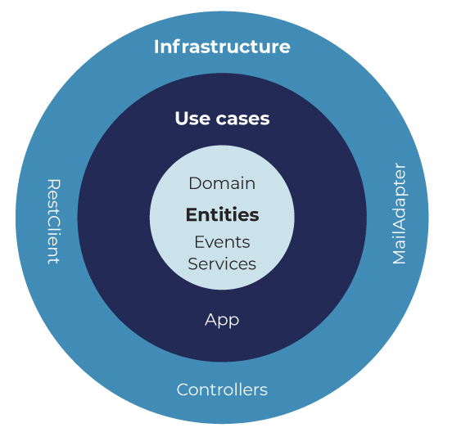
Clean Architecture
Notes:
Cuando se esta adoptando una nueva tecnología al principio es difícil implementar un patron de trabajo como el de Clean Architecture, pero con el tiempo es fácil de aplicar.
No necesariamente hay que seguir clean architecture al pie de la letra, pero se pueden tomar conceptos del mismo dependendiendo del tamaño y la complejidad de la aplicación en la que se esté trabajando.

Slide 19
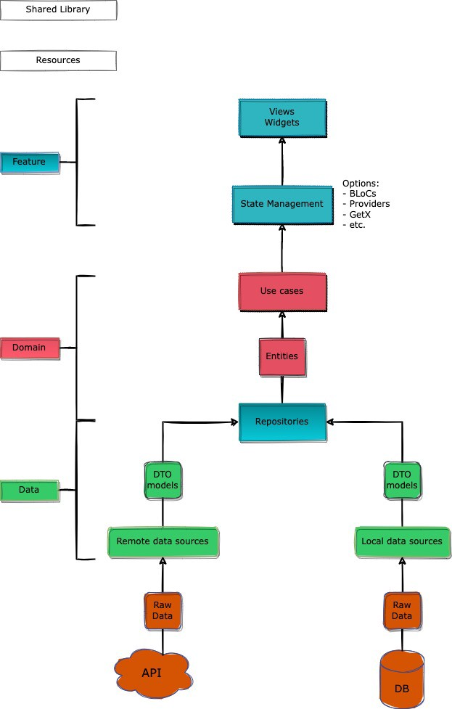
Clean Architecture
Notes:
Cuando se esta adoptando una nueva tecnología al principio es difícil implementar un patron de trabajo como el de Clean Architecture, pero con el tiempo es fácil de aplicar.
No necesariamente hay que seguir clean architecture al pie de la letra, pero se pueden tomar conceptos del mismo dependendiendo del tamaño y la complejidad de la aplicación en la que se esté trabajando.

Slide 20
Clean Architecture
Notes:
Cuando se esta adoptando una nueva tecnología al principio es difícil implementar un patron de trabajo como el de Clean Architecture, pero con el tiempo es fácil de aplicar.
No necesariamente hay que seguir clean architecture al pie de la letra, pero se pueden tomar conceptos del mismo dependendiendo del tamaño y la complejidad de la aplicación en la que se esté trabajando.

Slide 21
Clean Architecture
Notes:
Cuando se esta adoptando una nueva tecnología al principio es difícil implementar un patron de trabajo como el de Clean Architecture, pero con el tiempo es fácil de aplicar.
No necesariamente hay que seguir clean architecture al pie de la letra, pero se pueden tomar conceptos del mismo dependendiendo del tamaño y la complejidad de la aplicación en la que se esté trabajando.

Slide 22
Clean Architecture
Notes:
Cuando se esta adoptando una nueva tecnología al principio es difícil implementar un patron de trabajo como el de Clean Architecture, pero con el tiempo es fácil de aplicar.
No necesariamente hay que seguir clean architecture al pie de la letra, pero se pueden tomar conceptos del mismo dependendiendo del tamaño y la complejidad de la aplicación en la que se esté trabajando.

Slide 23
Clean Architecture
Notes:
Cuando se esta adoptando una nueva tecnología al principio es difícil implementar un patron de trabajo como el de Clean Architecture, pero con el tiempo es fácil de aplicar.
No necesariamente hay que seguir clean architecture al pie de la letra, pero se pueden tomar conceptos del mismo dependendiendo del tamaño y la complejidad de la aplicación en la que se esté trabajando.

Slide 24
State Management Solutions

Slide 25
State Management Solutions
setState
Provider
Riverpod
InheritedWidget & InheritedModel
Redux
BLoC / Rx
GetIt
Binder
GetX
Triple Pattern
https://docs.flutter.dev/development/data-and-backend/state-mgmt/options
Notes:
setState: es un approach de bajo nivel para manejar el state interno de los widgets de manera ideal, aunque por medio del concepto de elevación del state al padre, se pudiese usar para manejar el state de una aplicación relativamente pequeña, aunque no se recomienda que se utilice en ciertas circunstancias.
Provider: Es un approach recomendado y altamente usado por la comunidad de Flutter, el cual veremos.
Riverpod: Es una opción similar a Provider, solo que este es más fácil de probar, debido a que no tiene una dependencia en el SDK de Flutter.
Inherited: Es un approach de bajo nivel para comunicarse entre ancestros e hijos en el widget tree. Esto es lo que el patron de provider utiliza por debajo para poder funcionar.
Redux: Es una manera de llevar el state que lo hace familiar para aquellos que vienen de un background de react, el cual viene con las implementaciones para usar reducers, middlewares, usar actions para hacer dispatch por medio del store de los mismos.
BLoC: Esta es una familia de stream y observables en cuanto a los patrones usados, que sirven para poder llevar el state. Es usualmente preferido para personas que vienen de un background de Angular, ya que hay cierta familiaridad con la programación reactiva, usando librerías como rxJs, que en el caso de Flutter sería rxDart.
GetIt: Es básicamente unas solución de inyección de dependencias que no tiene dependencias en Flutter y se puede utilizar para almacenar singletons con el estado de la aplicación. Es común que este paquete se use en conjunto con otras soluciones para manejar el estado, debido a como funciona inyectando dependencias.
Binder: Es otro paquete para state management que utiliza InheritiedWidget como parte de su core y que fue inspirado en recoil. El paquete busca promover la separación de preocupaciones.
GetX: Es una solución reactiva de manejo de estado que ha sido simplificada, esta igualmente facilita el uso de MVC como patrón de diseño en la app. Igualmente provee un Route Management y Depoendency Managemt, indicando que viene incluido con su propia inyección de dependencias como parte del paquete.
Triple Pattern: Este utiliza Streams y ValueNotifiers.

Slide 26
State Management Solutions
setState
Provider
GetIt
GetX
https://docs.flutter.dev/development/data-and-backend/state-mgmt/options
Notes:
Estas son en las que nos estaremos enfocando en la duracieon del curso.

Slide 27
GetIt
Es un service locator simple en el que vamos a tener un registro central para las implementaciones de las clases que queremos usar a lo largo de la aplicación.
Notes:
Al registrar la clase podemos obtener la instancia de la misma sin tener que dependender de inhertedWidget o provider, simplementen accedemos a la instancia desde cualquier parte de la aplicación usando el localizador.

Slide 28

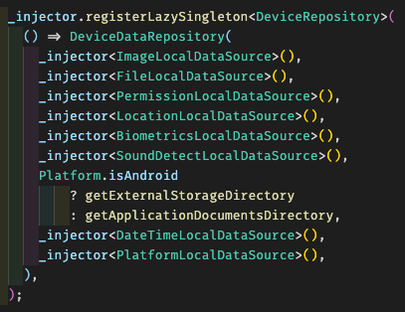
GetIt
Es un service locator simple en el que vamos a tener un registro central para las implementaciones de las clases que queremos usar a lo largo de la aplicación.
Notes:
Al registrar la clase podemos obtener la instancia de la misma sin tener que dependender de inhertedWidget o provider, simplementen accedemos a la instancia desde cualquier parte de la aplicación usando el localizador.

Slide 29
GetX
Es una solución que en si empaqueta dependency management, route management y state management.

Slide 30
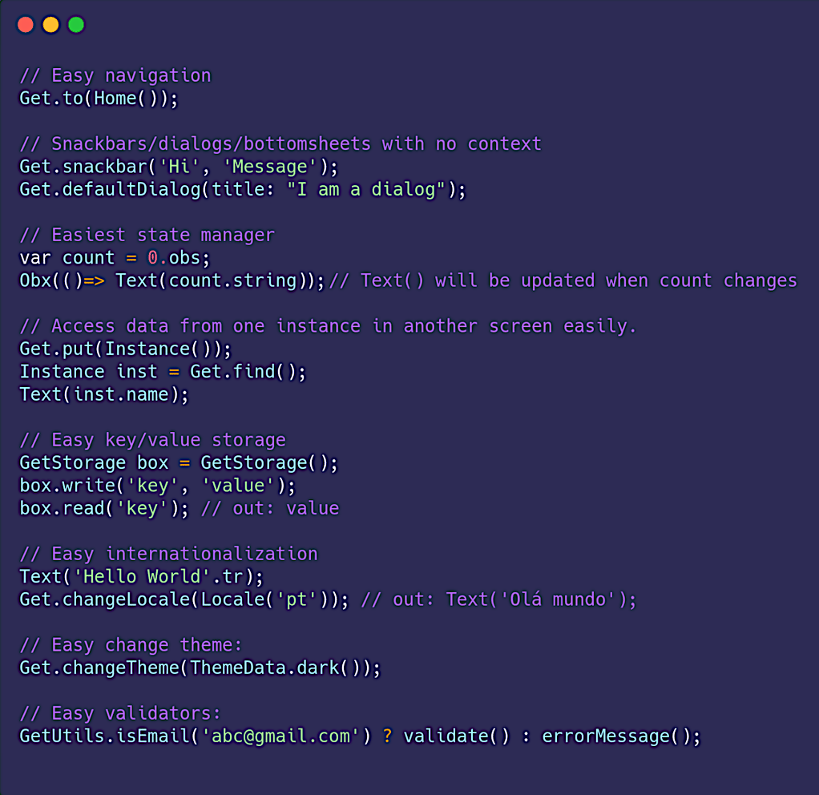
GetX
Es una solución que en si empaqueta dependency management, route management y state management.

Slide 31
Provider
No es una librería de State Management, pero por su naturaleza que permite separar la lógica de fuera de los widgets, se puede usar en cierta forma para ello, además de que el mismo sirve como un tipo de inyección de dependencias propio de Flutter.

Slide 32
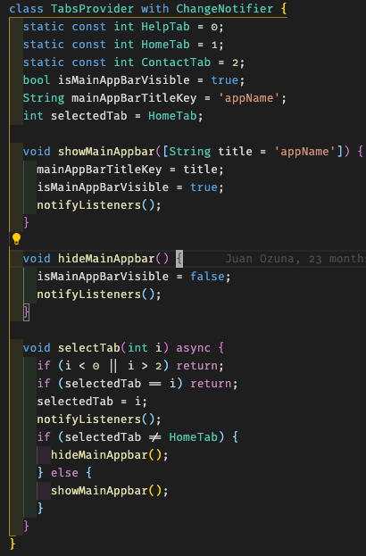
Provider
No es una librería de State Management, pero por su naturaleza que permite separar la lógica de fuera de los widgets, se puede usar en cierta forma para ello, además de que el mismo sirve como un tipo de inyección de dependencias propio de Flutter.

Slide 33
Provider
ChangeNotifier

Slide 34
Provider
ChangeNotifier
notifyListeners()

Slide 35
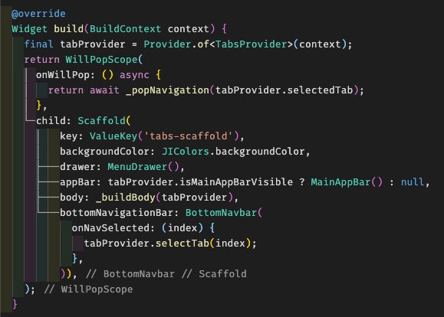
Provider

Slide 36
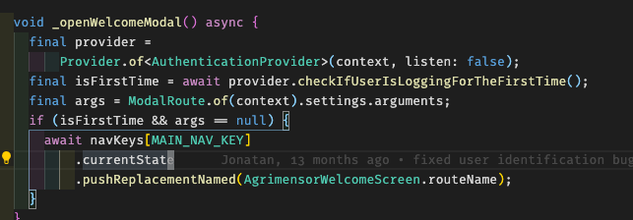
Provider

Slide 37
Provider

Slide 38
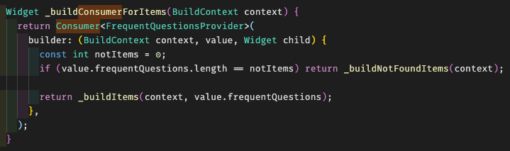
Provider

Slide 39
Data Persistente

Slide 40
Data Persistente
Shared Preferences
SQLite

Slide 41
Shared Preferences
Encapsula implementaciones nativas para almacenar data simple.
Supported data types are int, double, bool, String and List<String>.
Notes:
La data puede ser persistida en el disco de manera asíncrona, y no se garantiza que la data escrita pueda ser persistida, no se recomienda usar el plugin para guardar data que pueda ser crítica.

Slide 42
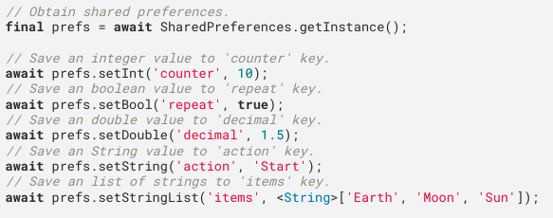
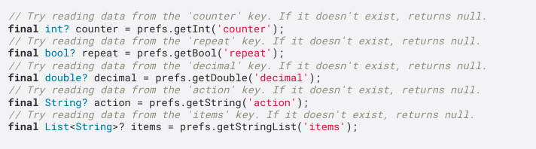
Shared Preferences
Almacenar data
Leer data
Notes:
La data puede ser persistida en el disco de manera asíncrona, y no se garantiza que la data escrita pueda ser persistida, no se recomienda usar el plugin para guardar data que pueda ser crítica.

Slide 43
Shared Preferences
Platform | Location
Android | SharedPreferences
iOS | NSUserDefaults
Linux | In the XDG_DATA_HOME directory
macOS | NSUserDefaults
Web | LocalStorage
Windows | In the roaming AppData directory

Slide 44
SQLite

Slide 45
SQLite
Es base de datos relacional rápida que se usa para almacenar de datos de forma offline en aplicaciones móviles

Slide 46




SQLite
Es base de datos relacional rápida que se usa para almacenar de datos de forma offline en aplicaciones móviles
Notes:
Este es un plugin, por lo que debe de implementarse de manera nativa y por la forma en la que funciona el mismo,

Slide 47
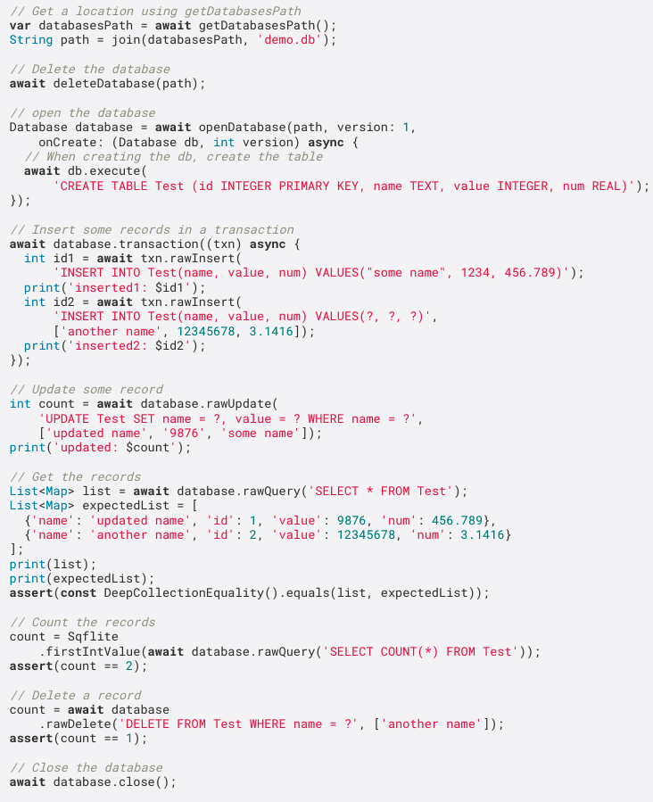
SQLite
Notes:
Este es un plugin, por lo que debe de implementarse de manera nativa y por la forma en la que funciona el mismo,

Slide 48
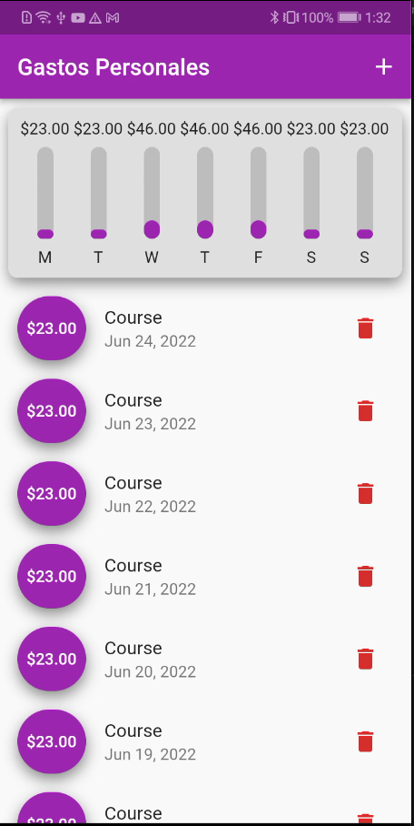

https://github.com/juandozuna/flutter-course/tree/section_3_boilerplate

Slide 49
Lifecycle de Stateful Widgets

Slide 50
¿Qué es State?

